Slide 1


95
Элементы ядерного топливного цикла
в проекте Трансарктического транспортного коридора
Петров В.А.
ИГЕМ РАН, Москва
XIV чтения серии «Легенды геологии»: 95 лет Николаю Павловичу Лавёрову
Государственный геологический музей им. В.И. Вернадского, г. Москва
6 октября 2025 года
Картина М.А. Докучаевой

Slide 2
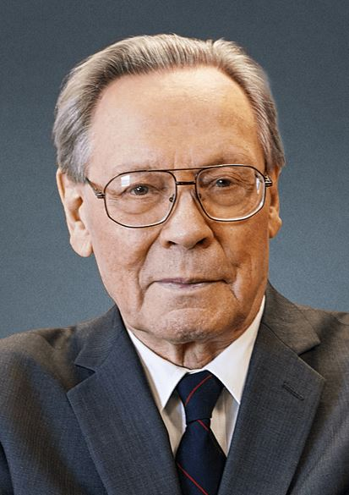
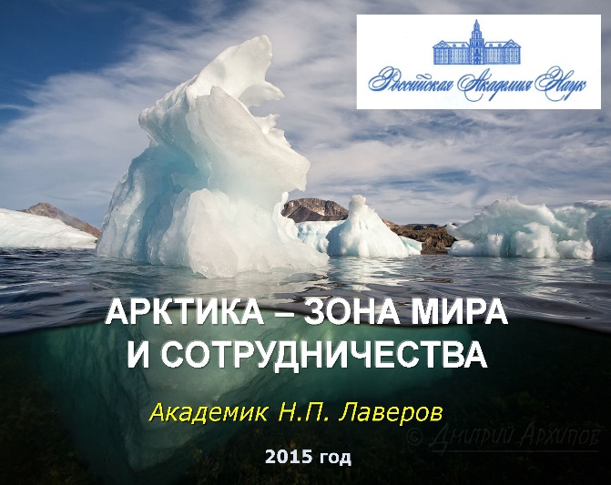


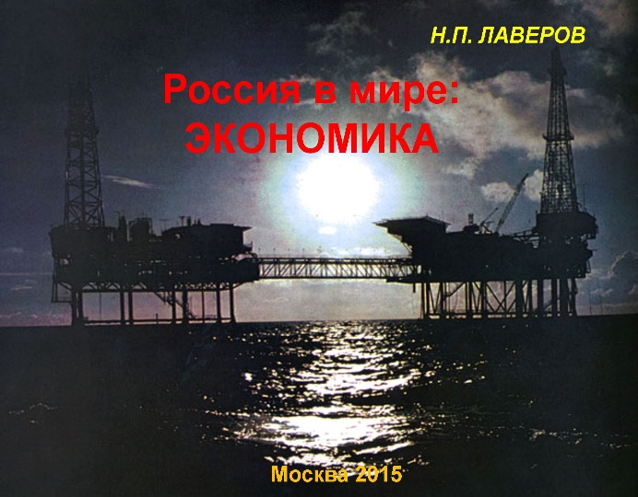


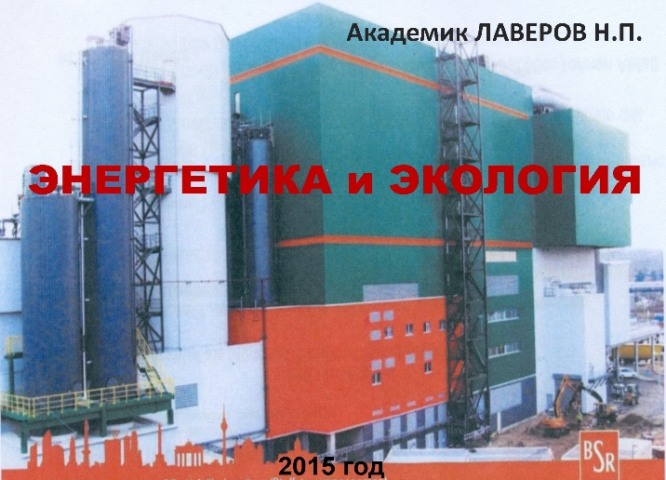
2015: ЛЕКЦИИ Н.П. ЛАВЕРОВА

Slide 3
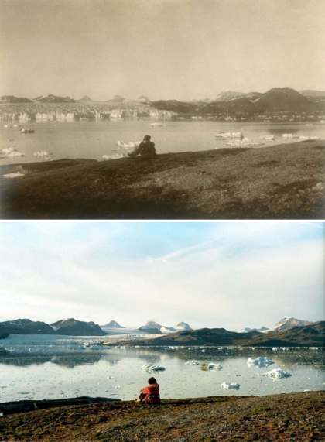
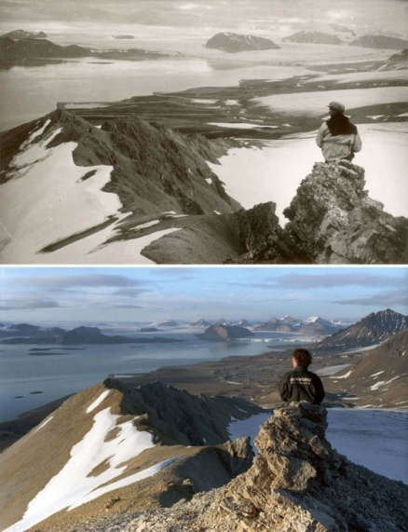
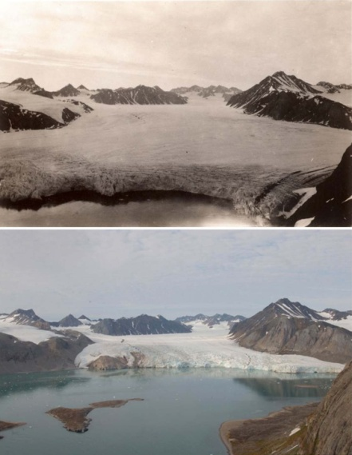
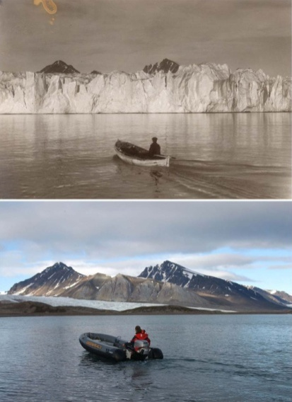
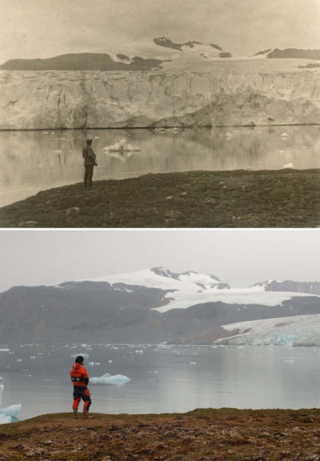
Трансарктический транспортный коридор (ТТК) — масштабный проект Российской Федерации, который официально трансформирует Северный морской путь (СМП) в единую транспортную систему, соединяющую порты Санкт-Петербурга на западе и Владивосток на востоке страны.
Основная цель ТТК — развитие грузоперевозок между европейской частью России, Сибирью и Дальним Востоком, а также обслуживание нужд арктических регионов, включая северный завоз и добычу полезных ископаемых.
Фотографии архипелага Шпицберген с разницей в 100 лет
Автор Кристиан Ослунд, Швеция http://www.ufunk.net/photos/recul-des-glaciers-comparaisons

Slide 4
26–27 МАРТА 2025 ГОДА В МУРМАНСКЕ СОСТОЯЛСЯ МЕЖДУНАРОДНЫЙ АРКТИЧЕСКИЙ ФОРУМ
«АРКТИКА – ТЕРРИТОРИЯ ДИАЛОГА»
В рамках форума прошло совместное заседание пяти комиссий Госсовета РФ («Северный морской путь и Арктика», «Международная кооперация и экспорт», «Энергетика», «Молодёжь и дети», «Эффективная транспортная система»), посвященное разработке комплексного подхода к развитию Арктики:
ФОРМИРОВАНИЕ НАЦИОНАЛЬНОГО ПРОЕКТА «АРКТИКА И СЕВЕРНЫЙ МОРСКОЙ ПУТЬ»
РАЗВИТИЕ МИНЕРАЛЬНО-СЫРЬЕВЫХ ЦЕНТРОВ (в частности обеспечивающих грузовую базу СМП) | расширение геологоразведочных работ, в том числе связанных с трудноизвлекаемыми полезными ископаемыми развитие обеспечивающей инфраструктуры (транспортной и энергетической, включая трубопроводный газ) для разработки и функционирования арктических минерально-сырьевых центров создание и развитие производств по переработке сырья, включая особые меры поддержки
РАЗВИТИЕ СЕВЕРНОГО МОРСКОГО ПУТИ | развитие коммерческого, вспомогательного и дноуглубительного флота развитие ледокольного флота и обеспечение доступности ледокольной проводки для грузоотправителей расширение проводной способности железнодорожной и иной транспортной инфраструктуры к портам АЗРФ формирование арктической спутниковой группировки для повышения безопасности и скорости судоходства
РАЗВИТИЕ СРЕДЫ ДЛЯ ЖИЗНИ | реализация приоритетных мероприятий мастер-планов опорных населенных пунктов АЗРФ разработка стандарта арктической медицины развитие арктического туризма

Slide 5
ФОРМИРОВАНИЕ НАЦИОНАЛЬНОГО ПРОЕКТА «АРКТИКА И СЕВЕРНЫЙ МОРСКОЙ ПУТЬ»
КАДРЫ, НАУКА, ИННОВАЦИИ | создание образовательной среды для подготовки квалифицированных кадров для арктических проектов развитие научно-исследовательских центров разработка новых технологий по разведке, добыче , переработке полезных ископаемых разработка и испытание инновационных материалов и технологий для освоения Арктики и СМП, создание промышленных испытательных полигонов
ОБЕСПЕЧЕНИЕ НАЦИОНАЛЬНОЙ БЕЗОПАСНОСТИ | повышение обороноспособности российского сектора Арктики развитие жилищной, энергетической и социальной инфраструктуры ЗАТО и населенных пунктов, в которых дислоцированы воинские образования развитие аварийно-спасательной инфраструктуры в АЗРФ как составной части обеспечения безопасности в акватории Российской Арктики
ЭКОЛОГИЧЕСКОЕ БЛАГОПОЛУЧИЕ | применение лучших технологий при реализации инвестиционных проектов в АЗРФ и обеспечения функционирования СМП с целью сохранения экологической безопасности и хрупкой экосистемы Арктики снижение негативного воздействия на окружающую среду и ликвидация накопленного экологического ущерба, включая подъем затонувших судов решение проблем деградации многолетней мерзлоты
► Помощник президента, секретарь Госсовета РФ А.Г. Дюмин отметил, что Арктика – это огромная ресурсная база и перспективный транспортный коридор
► Председатель Морской коллегии РФ Н.П. Патрушев подчеркнул принципиальную необходимость стабильного обеспечения энергией имеющуюся и перспективную инфраструктуру АЗРФ

Slide 6
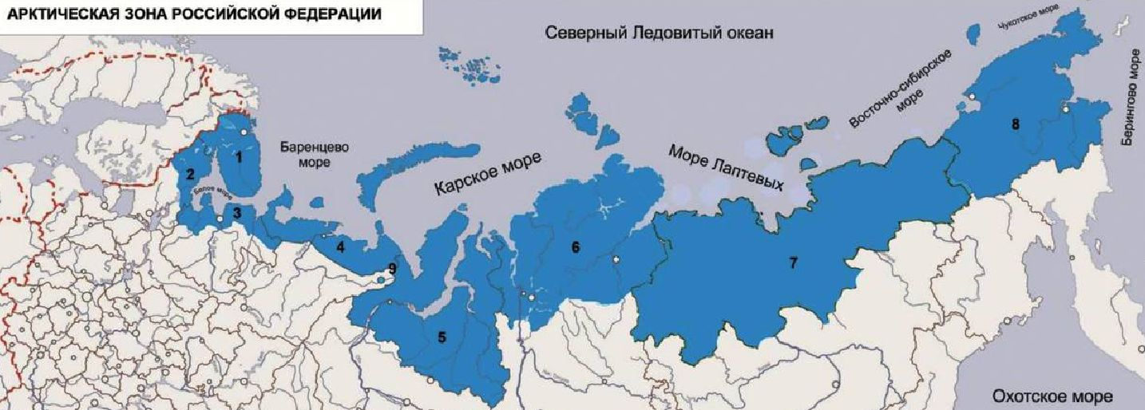
СТРАТЕГИЯ РАЗВИТИЯ МСБ АРКТИЧЕСКОЙ ЗОНЫ РФ ДО 2035 ГОДА:
УКАЗ ПРЕЗИДЕНТА РФ ОТ 26.10.2020 г. № 645
2. Республика Карелия: развитие МСЦ Восточно-Карельской Cu-Au-Mo зоны
1. Мурманская обл.: изучение МСБ Кольского п-ва, добыча и обогащение ПИ
3. Архангельская обл.: развитие Pb-Zn МСЦ на Новой Земле и алмазных МСЦ
6. Красноярский край: развитие Норильского промрайона (цветные и МПГ), создание МСЦ на Попигайском м-нии технических алмазов, освоение Таймыро-Североземельской Au провинции
4. Ненецкий АО: развитие Варандейского, Колгуевского, Харьяго- Усинского и Хасырейского нефтяных МСЦ, геологическое изучение на ТПИ
8. Чукотский АО: развитие Баимского и Пыркакайско-Майского МСЦ драгоценных и цветных металлов
7. Республика Саха-Якутия: развитие МСЦ Анабарского и Ленского р-нов, в т.ч. Томторского м-ния РЗМ, Верхнемунского м-ния алмазов, россыпных м-ний алмазов Анабарского, Булунского, Оленекского р-нов, Таймылырского м-ния каменного угля, Западно-Анабарского нефтяного МСЦ, освоение м-ний ТПИ (Au - Кючус, Ag – Прогноз, Sn - Депутатское и Тирехтях)
9. Республика Коми: развитие МСЦ Тимано-Печорской нефтегазоносной провинции, развитие ГРР на ТПИ, создание ГМК Пижемского м-ния (Ti, кварц) и развитие Парнокского Fe-Mn МСЦ
5. Ямало-Ненецкий АО: сжиженный газ п-ова Ямал и Гыдан, освоение газовых м-ний Обской губы, развитие Новопортовского НГК и Бованенковского ГК МСЦ, Тамбейской группы, подготовка к освоению шельфа, формирование комплекса переработки и нефтехимии (пос. Сабетта, Ямбург, г. Новый Уренгой), развитие МСЦ Надым-Пурской и Пур-Тазовской нефтегазоносных областей

Slide 7
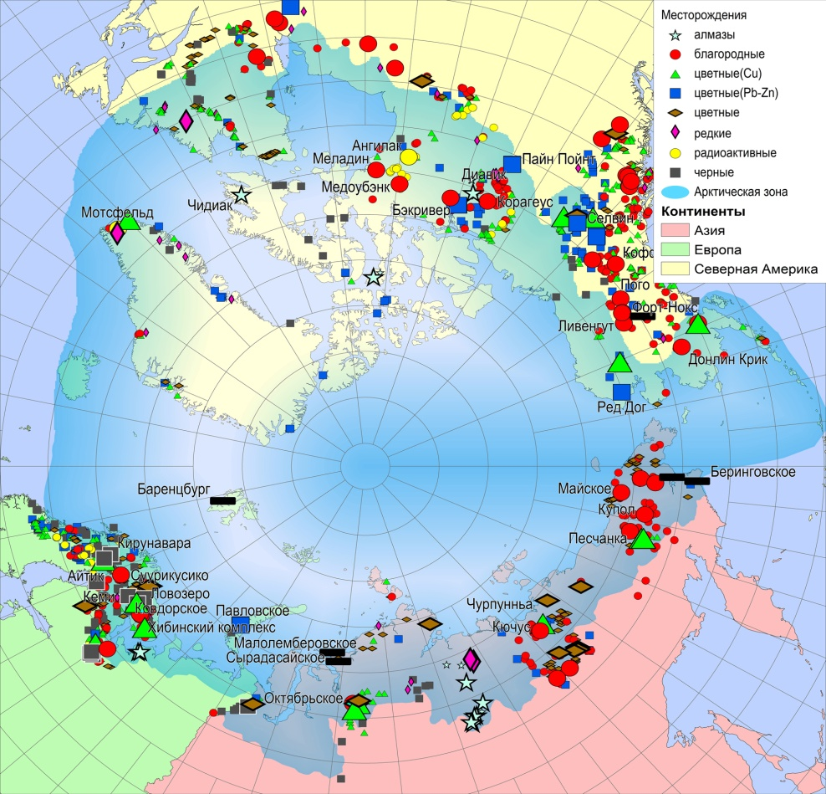
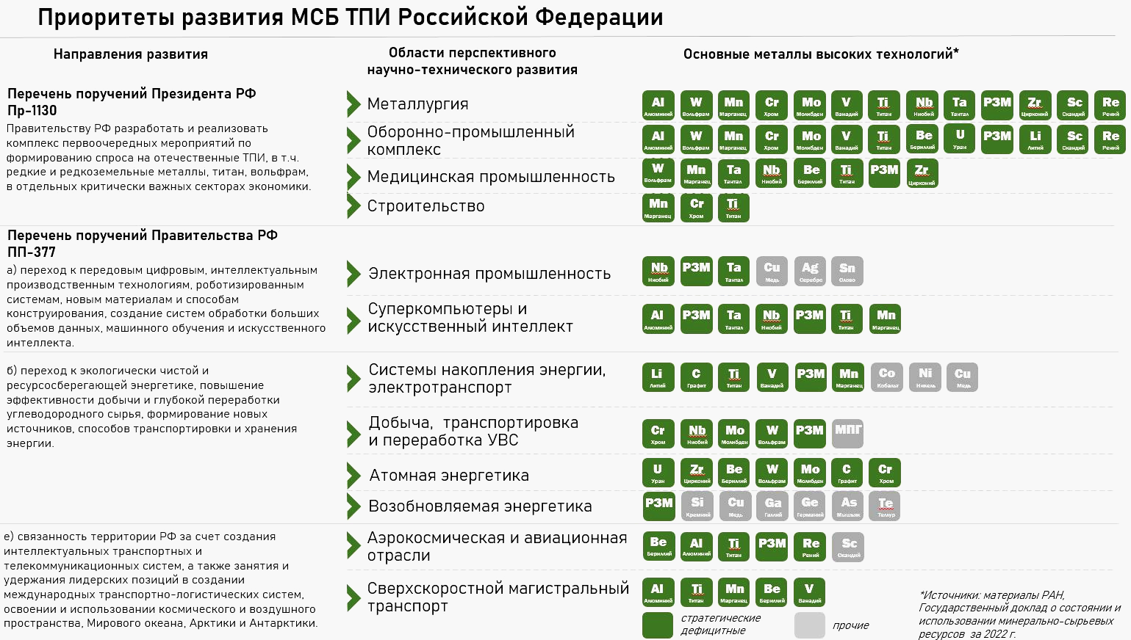
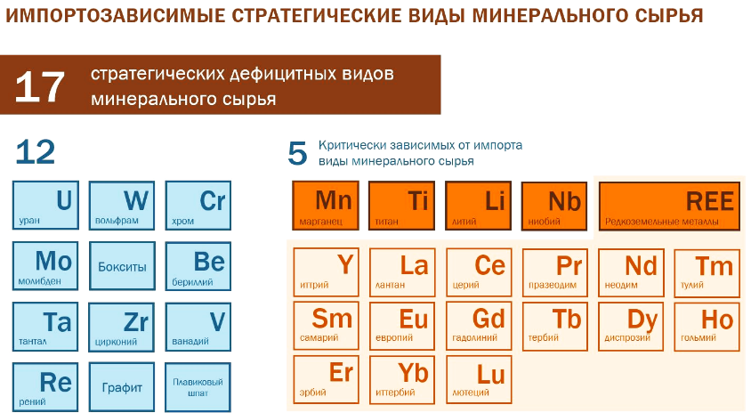
РАСПРОСТРАНЕНИЕ ОСНОВНЫХ МЕСТОРОЖДЕНИЙ ТПИ В ЦИРКУМ-АРКТИЧЕСКОЙ ЗОНЕ
База данных ИГЕМ РАН по Арктике включает информацию по 26 тысяч объектам,
в том числе в Российском секторе более 8 тысяч
Источник: ИГЕМ РАН
МСЦ и крупные рудники Арктической зоны России привязаны в транспортном отношении к СМП (ТТК)

Slide 8
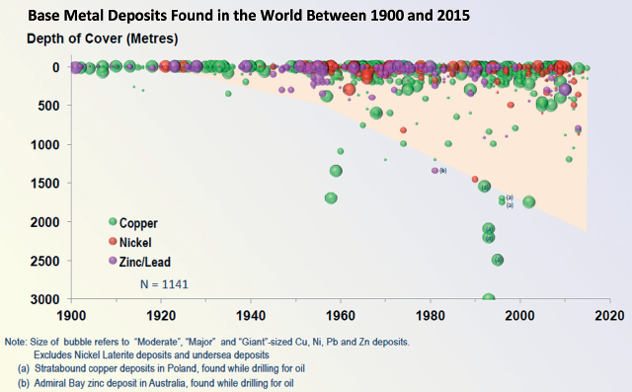
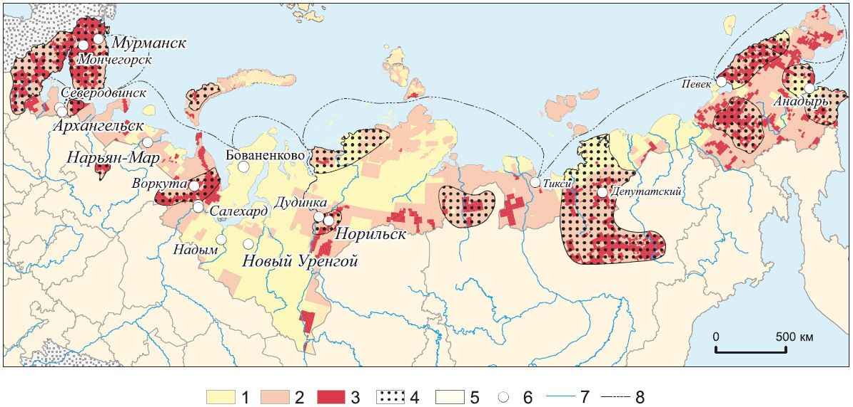
ИЗУЧЕННОСТЬ ТЕРРИТОРИИ АРКТИЧЕСКОЙ ЗОНЫ РФ
Глубины залегания и отработки Cu, Ni и Pb-Zn месторождений, открытых с 1900 г. (Schodde, 2017)
Источник: ФГБУ ВИМС
Период времени от открытия до начала отработки урановых месторождений различными способами (IAEA, 2020):
ISL – СПВ, OP – карьеры,
UG –подземный способ
1-3 – масштаб изученности: 1 – 1:1 000 000, 2 – 1:200 000, 3 – 1:50 000, 4 – МСЦ, 5 – прилегающие территории,
6 – населенные пункты, 7 – реки, 8 – СМП
Показателем регионального геологического изучения недр, обеспечивающего формирование поискового задела для наращивания МСБ в условиях базового сценария развития экономики, выступает состояние изученности территории с помощью государственной геологической съемки масштаба 1:1 000 000 и перспективных районов масштаба 1:200 000.
Этот показатель должен достигнуть уровня 100 процентов по съемке
масштаба 1:1 000 000 к 2025 году, масштаба 1:200 000 - к 2035 году.
Источник: Минприроды РФ, 05.06.2020 «Доклад о реализации Стратегии развития минерально-сырьевой базы Российской Федерации до 2035 г»

Slide 9
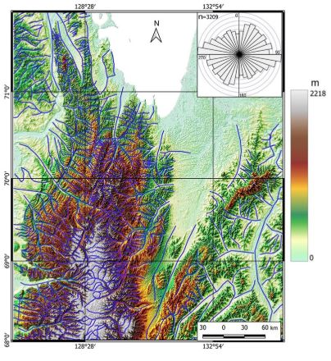
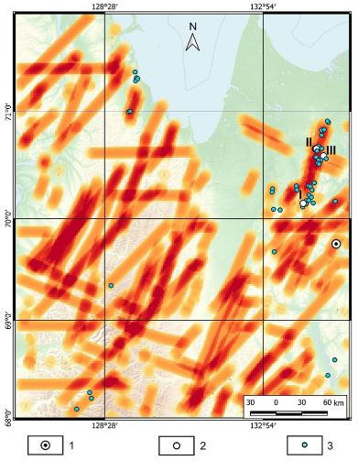
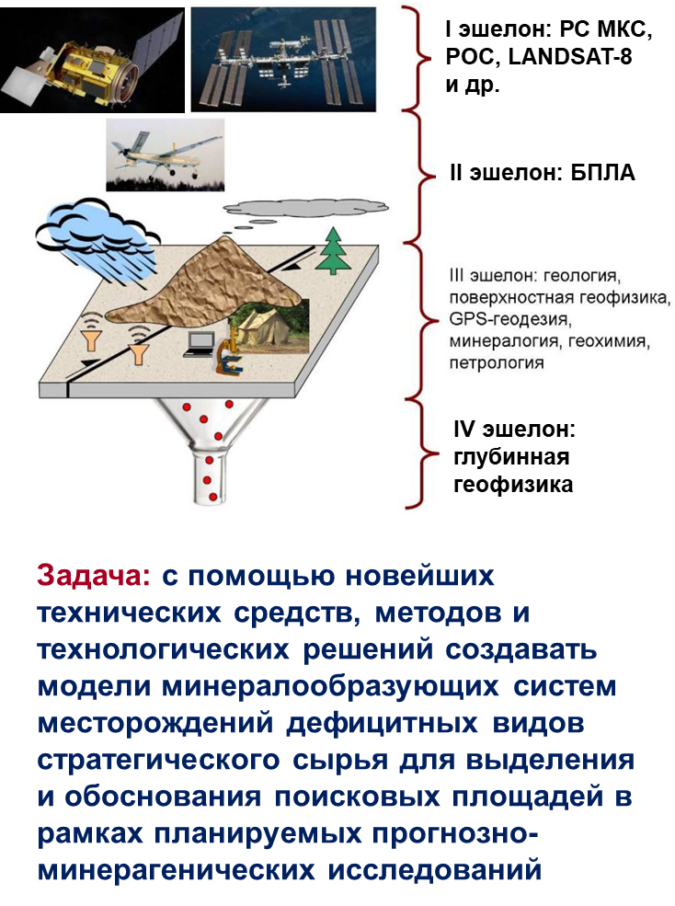
ИЗУЧЕНИЕ ТЕРРИТОРИЙ МИНЕРАЛЬНО-СЫРЬЕВЫХ ЦЕНТРОВ
А – Визуализированная в ГИС-среде цифровая модель рельефа, Б – Схема зон влияния (оранжевые линии) сегментов разломов и сегментов трендов плотностей линеаментов проницаемых и повышенной проницаемости на время рудообразования. Участки перекрытия зон влияния нескольких разломов окрашены красным: 1 – крупное золоторудное месторождение Кючус; 2 – мелкие золоторудные гидротермальные месторождения (I - Мастах; II – Эмись и Емельяновское; III – Кыллах); 3 – золоторудные гидротермальные рудопроявления ( Minaev et al., 2025).

Slide 10
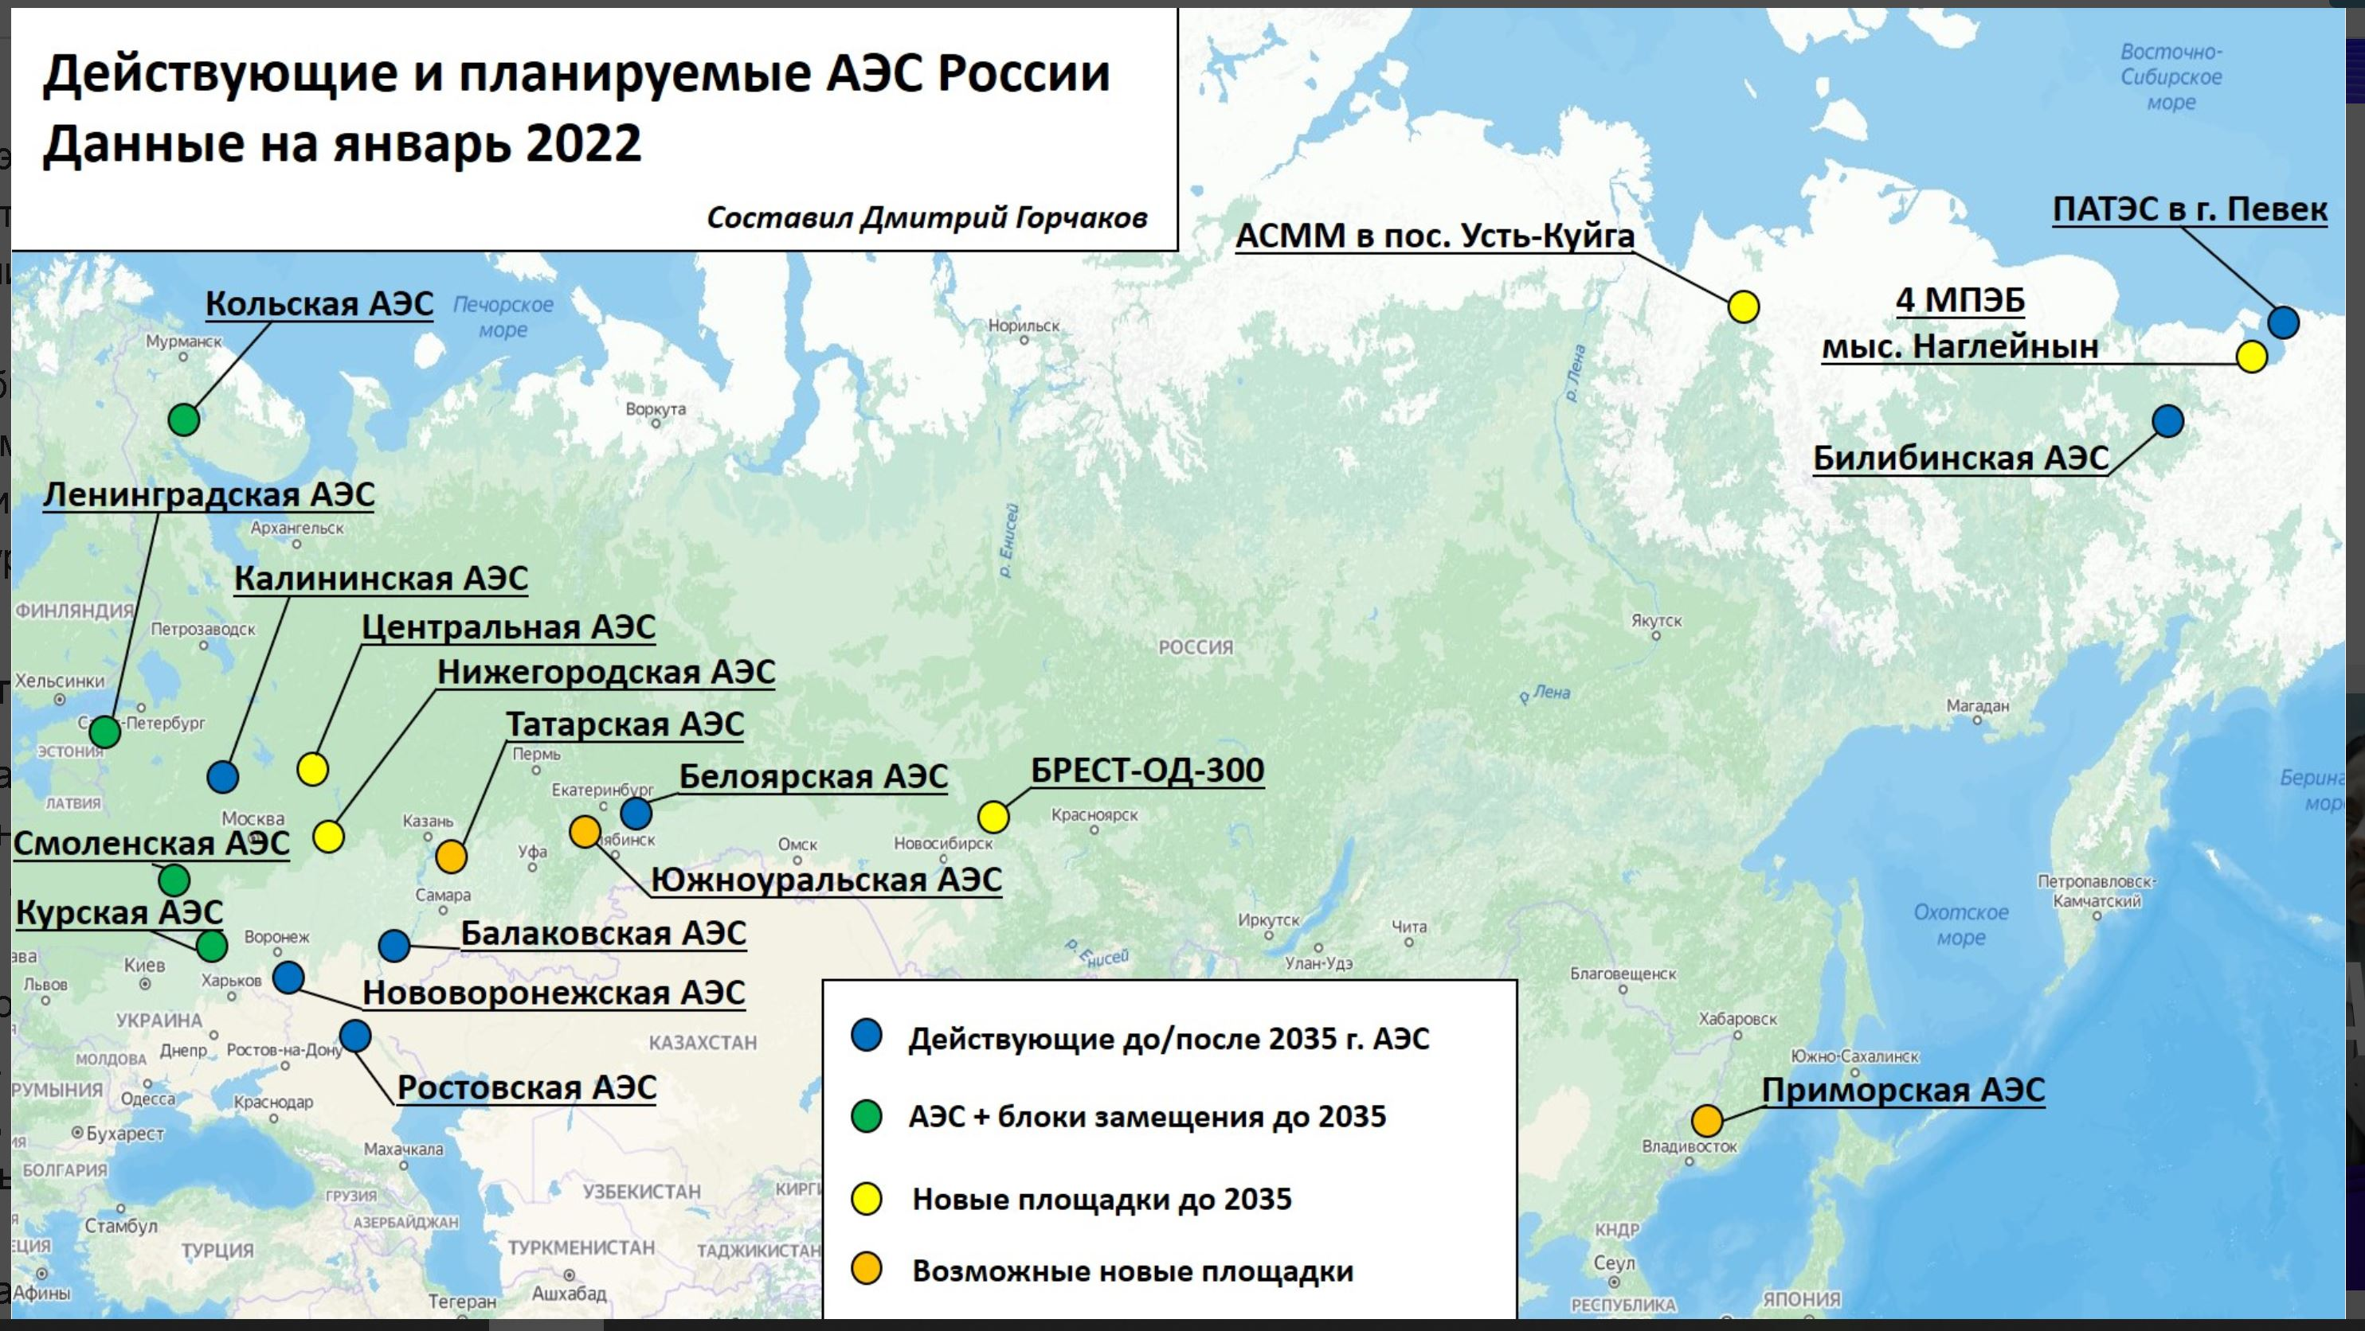
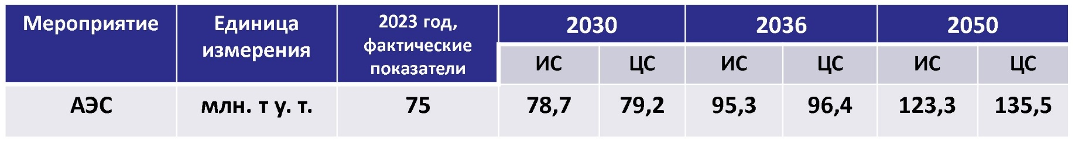
ПЛАНЫ РАЗВИТИЯ АТОМНОЙ ЭНЕРГЕТИКИ В РОССИИ
■ Кольская АЭС-2
■ Курская АЭС-2
■ Смоленская АЭС-2
■ Новочеркасская АЭС
■ Рефтинская АЭС
■ Южноуральская АЭС
■ Красноярская АЭС
■ Опытно-демонстрацион-ный энергоблок, г. Северск
■ Приморская АЭС
■ Хабаровская АЭС
■ Норильская АСММ
■ Якутская АСММ
■ Чукотская АСММ
■ МПЭБ Баимский
Источник: Перечень планируемых к строительству и вводу в эксплуатацию АЭС (Приложение № 4 к Генеральной схеме размещения объектов электроэнергетики до 2042 г.)
Действующие и планируемые АЭС по данным на январь 2022 г.
(инфографика Дмитрий Горчаков)
АСММ – атомная станция малой мощности
МПЭБ – малый плавучий энергоблок
ПАТЭС – плавучая атомная теплоэлектростанция
Энергетическая стратегия РФ на период до 2050 года (Распоряжение Пр-ва РФ от 12.04.2025 № 908-р). Прогнозный топливно-энергетический баланс РФ по инерционному (ИЦ) и целевому (ЦС) сценариям

Slide 11
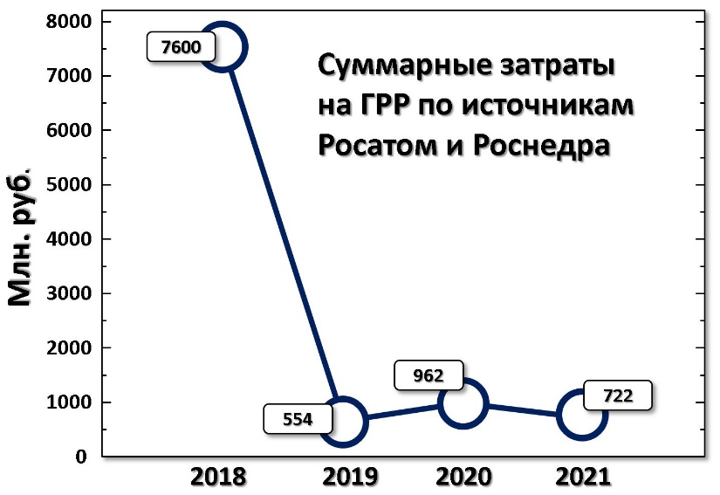
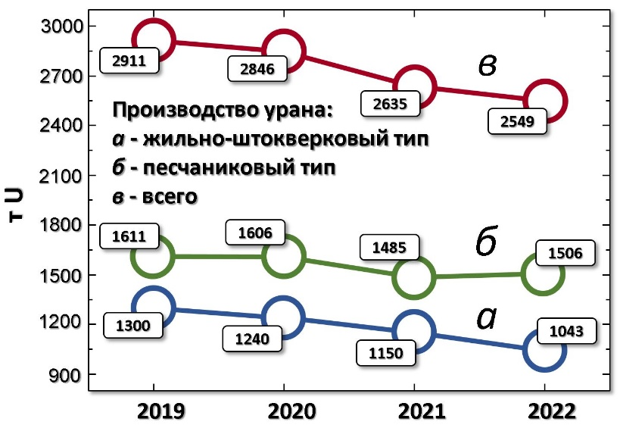
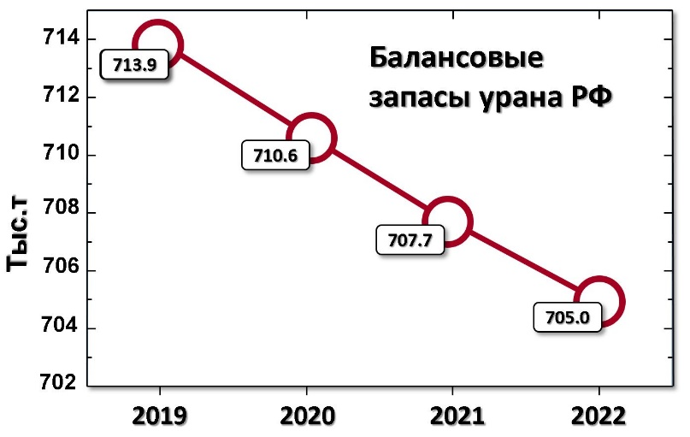
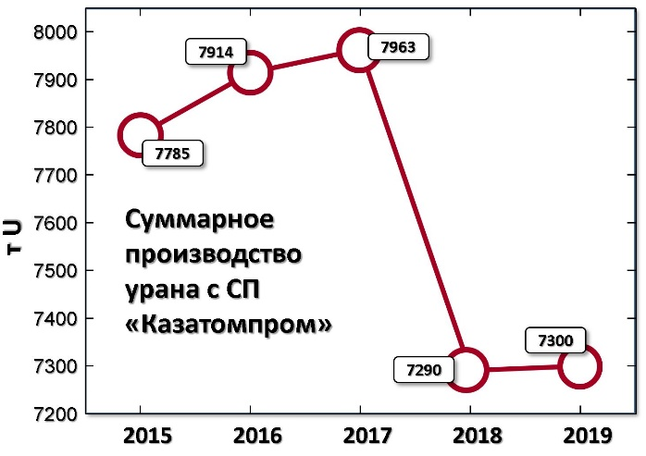
МСБ УРАНА РОССИИ: ЗАТРАТЫ, ЗАПАСЫ, ПРОИЗВОДСТВО
2024: 2 796 т
К 2040 г. прогнозируется снижение общего производства с КАП до 4400 т
(Тарханов, Бугриева, 2024)
на 01.01.2024
АО «Росатом Недра» – 496,0 тыс. т
Нераспределенный фонд – 255,9 тыс. т

Slide 12
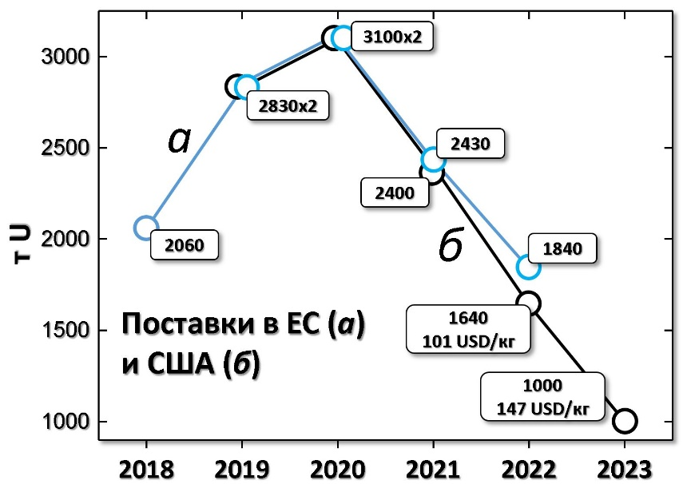
МСБ УРАНА РОССИИ: ДЕФИЦИТ
На начало 2025 года в России на 11 АЭС эксплуатировалось 36 энергоблоков с суммарной мощностью около 30 ГВт
Более 20 реакторов отечественного дизайна сооружается или планируется построить за рубежом (Турция, Египет, Индия, Венгрия, Китай, Бангладеш)
С учетом собственных потребностей (5400 т/год), энергетики стран с реакторами российского дизайна, контрактными обязательствами экспорта урана в США (Пленарное заседание клуба «Валдай» 02.10: $800 млн за полгода 2025) и ЕС годовые потребности страны в уране можно оценить в 16 тыс. т
Годовой дефицит (около 8000 т) компенсируется вторичными ресурсами:
■ складские запасы природного и НОУ разных форм хранения
■ уран, получаемый при разбавлении военного ВОУ
■ уран и плутоний из ОЯТ
■ уран из хвостов изотопного обогащения – обедненный гексафторид урана (ОГФУ)

Slide 13
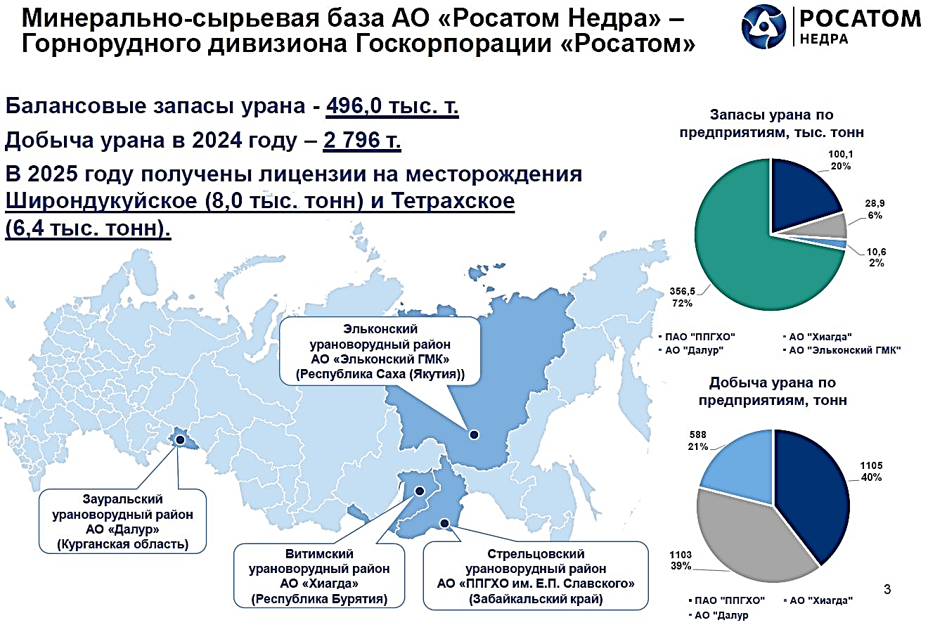
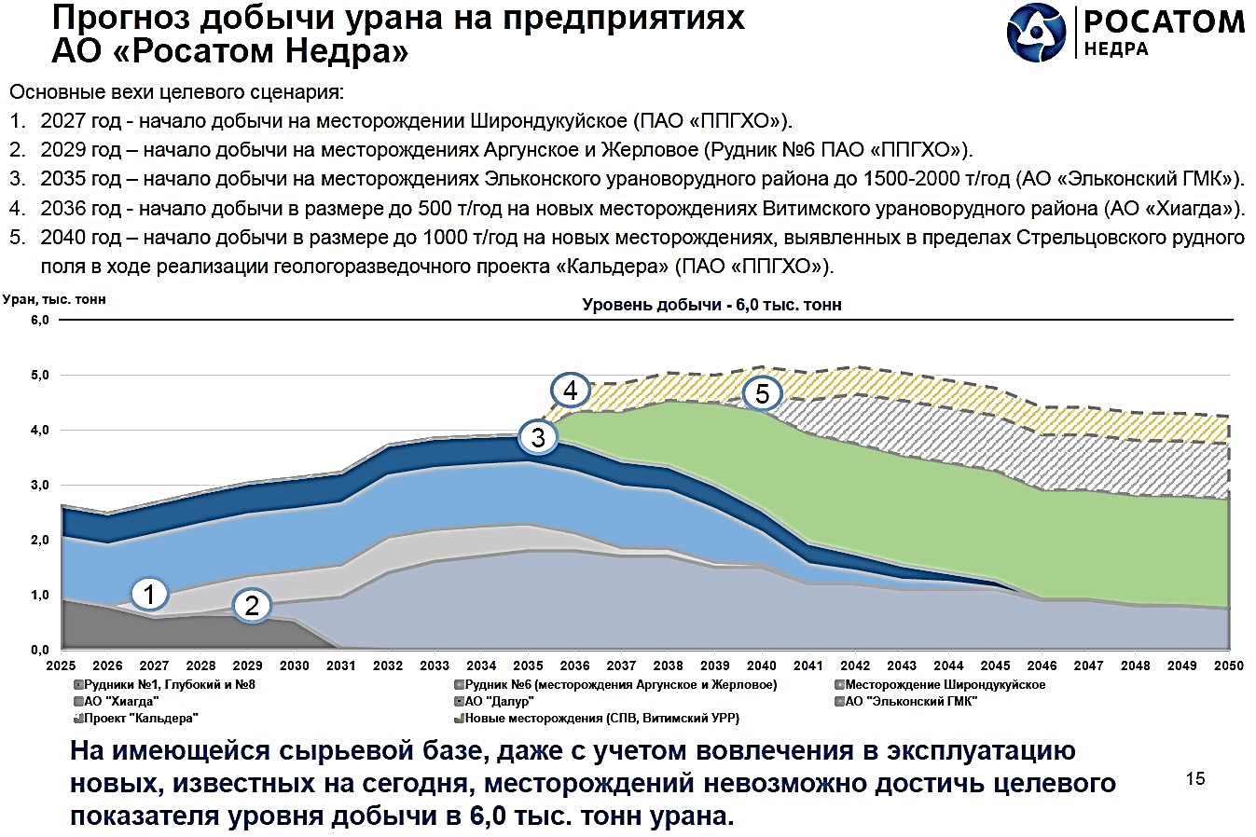
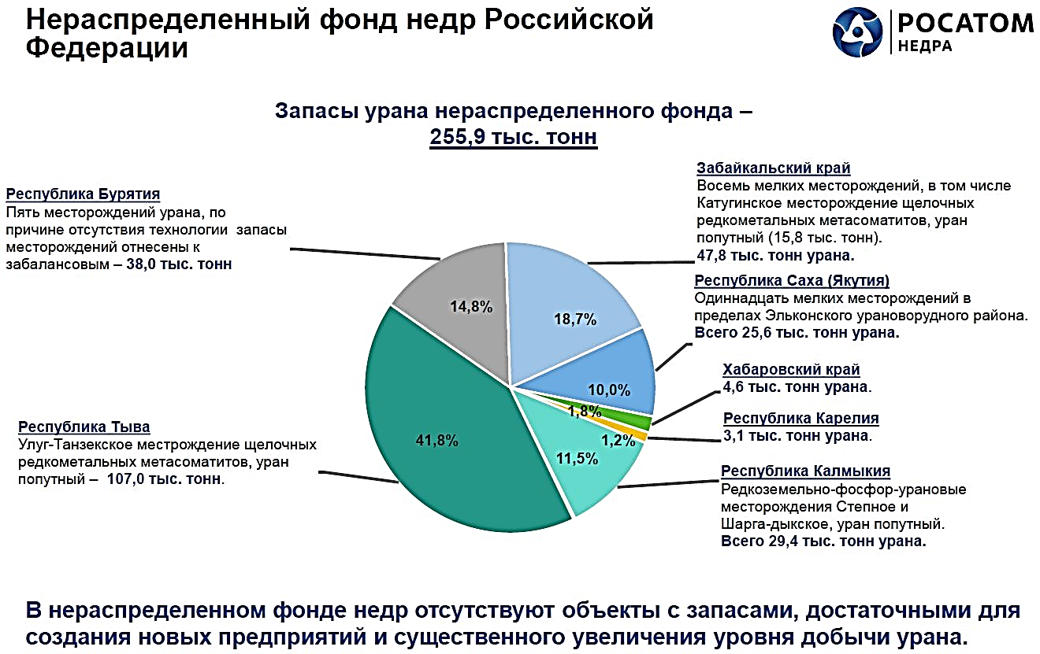
МСБ УРАНА РОССИИ: ЗАТРАТЫ, ЗАПАСЫ, ПРОИЗВОДСТВО
VI МЕЖДУНАРОДНЫЙ СИМПОЗИУМ «УРАН: ГЕОЛОГИЯ, РЕСУРСЫ, ПРОИЗВОДСТВО», 22-23 апреля 2025 г., г. Москва, ФГБУ «ВИМС»
Повестка: Современное состояние атомной энергетики и урановой промышленности в мире и России; минерально-сырьевая база урана РФ и перспективы ее развития; геология, поиски и оценка урановых месторождений; проблемы и современные технологии освоения урановых месторождений.

Slide 14
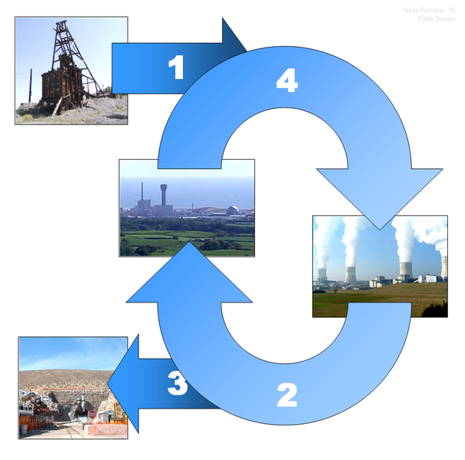
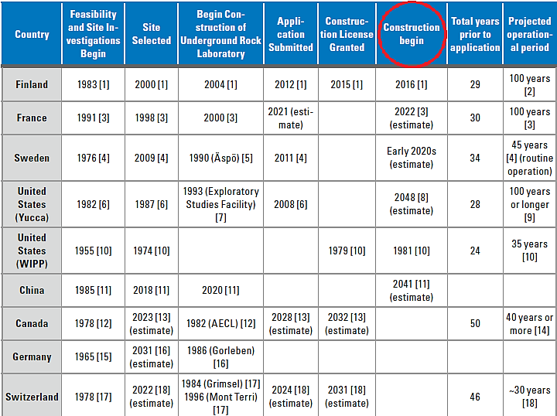
ИЗОЛЯЦИЯ РАДИОАКТИВНЫХ ОТХОДОВ:
ИЗУЧЕНИЕ УЧАСТКА → ВЫБОР → ПОДЗЕМНАЯ ИССЛЕДОВАТЕЛЬСКАЯ ЛАБОРАТОРИЯ (ПИЛ)
→ ЛИЦЕНЗИРОВАНИЕ → ФУНКЦИОНИРОВАНИЕ (ПГЗРО)
ЯТЦ: добыча урана, обогащение и изготовление ядерного топлива (1). Отработавшее ядерное топливо (ОЯТ) направляется на хранение и переработку (2) или захоронение в геологических формациях (3). В результате переработки 95 масс.% ОЯТ может быть регенерировано и в виде свежего ядерного топлива снова направлено на АЭС (4)
Источник: NEA, 2020

Slide 15
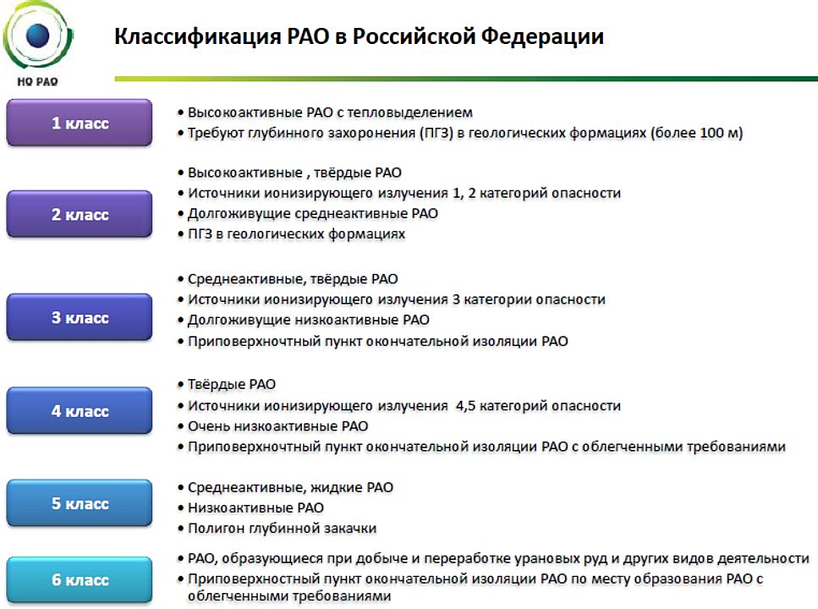
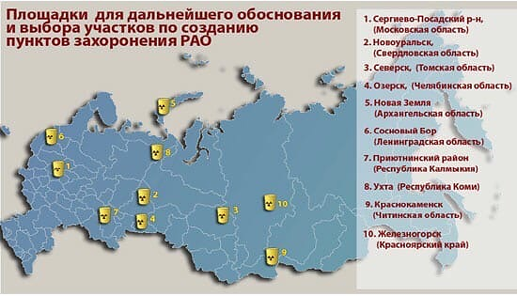
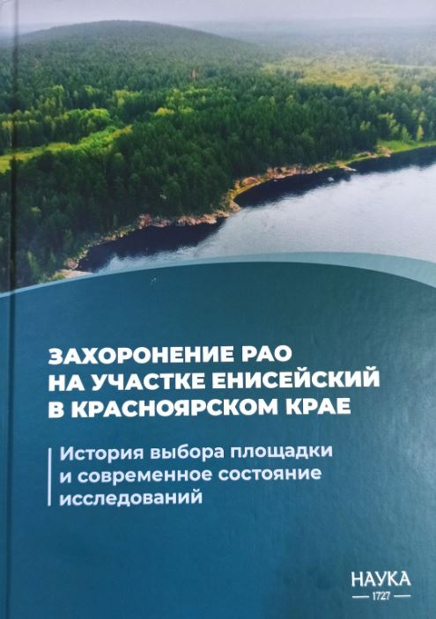
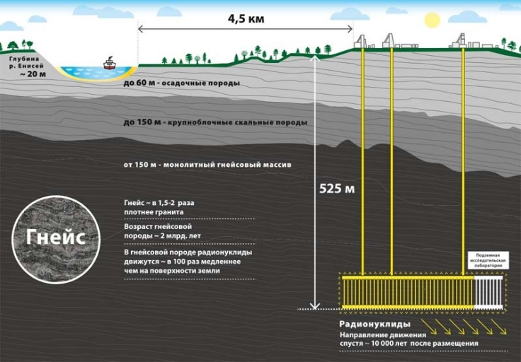
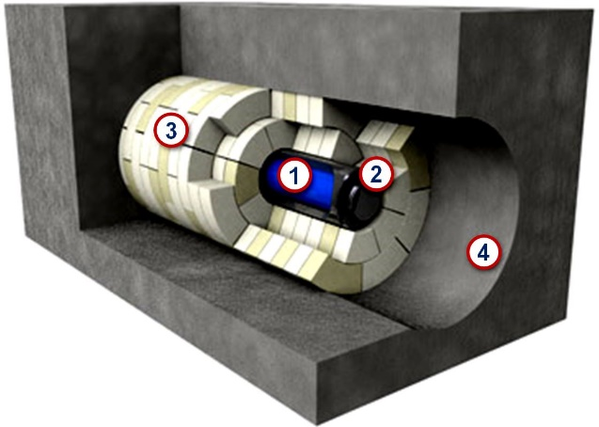
ИЗОЛЯЦИЯ РАО В РЕГИОНАЛЬНЫХ ПРИПОВЕРХНОСТНЫХ И ПОДЗЕМНЫХ ХРАНИЛИЩАХ
2000
2003
1990
2004
Источник: vk.ru
Возможные варианты региональных хранилищ:
► Подземные выработки отработанных м-ний
► Заглушенные скважины нефтегазодобычи
Концепция безопасности изоляции РАО основана на использовании различных барьеров, которые выполняют защитные функции в течение различных периодов времени (мультибарьерный подход):
1 – матрица-консервант
2 – канистра
3 – бентонитовый буфер
4 – геологическая формация
ПГЗРО в Железногорске
DOI: 10.7868/9785020411067

Slide 16
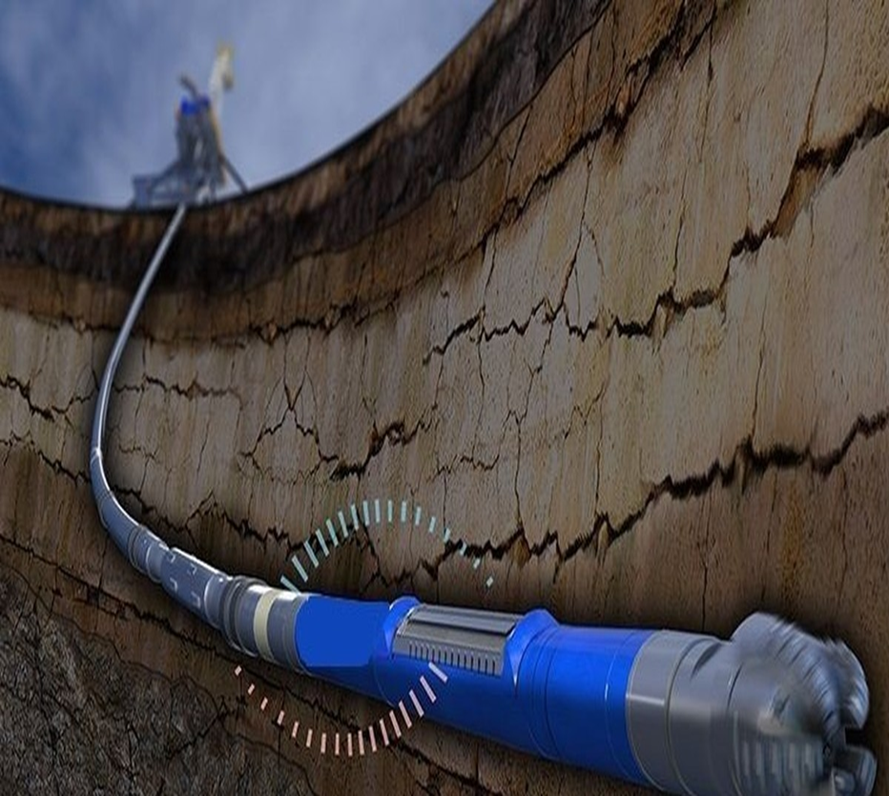
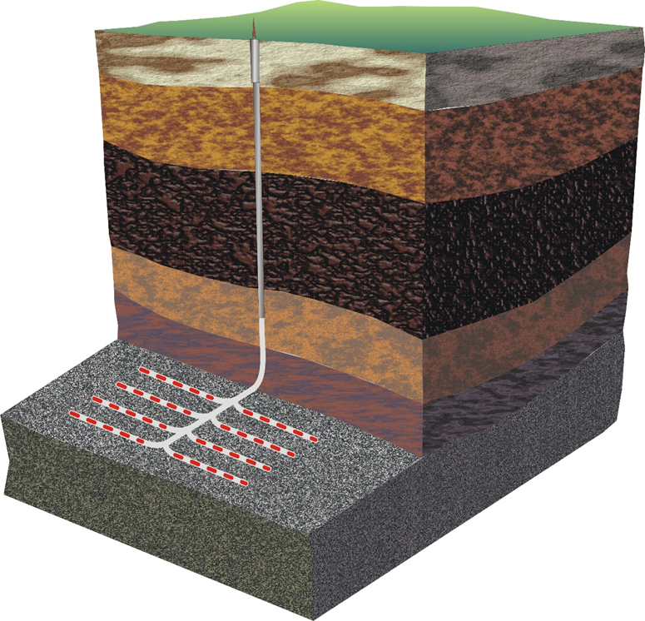

ИЗОЛЯЦИЯ РАДИОАКТИВНЫХ ОТХОДОВ: НОВЫЕ ТЕХНОЛОГИИ
Вертикальная схема
vs
Горизонтальная схема
IAEA Research Agreement
No. 28249 (2024-2028)
“Reliability of the Solidified HLW Disposal in Horizontal Boreholes”
Kochkin B., Malkovsky V., Yudintsev S., Petrov V., Ojovan M. Problems and Perspectives of Borehole Disposal of Radioactive Waste // Progress in Nuclear Energy. 2021. 139 (103867). https://doi.org/10.1016/j.pnucene. 2021.103867
Malkovsky V.I., Petrov V.A., Yudintsev S.V., Ojovan M.I., Poluektov V.V. Influence of Rock Structure on Migration of Radioactive Colloids from an Underground Repository of High-Level Radioactive Waste // Sustainability. 2023. 15. 882. https://doi.org/10.3390/su15010882
Malkovsky V.I. , Petrov V.A., Ojovan M.I., Yudintsev S.V. Influence of Low Permeable Rocks Above Deep Horizontal Boreholes Repository on the Safety of Solidified High Level Nuclear Waste Isolation // Progress in Nuclear Energy. 2025. 186. https://doi.org/10.1016/j.pnucene.2025.105829
doi.org/10.3390/books978-3-0365-8607-6

Slide 17
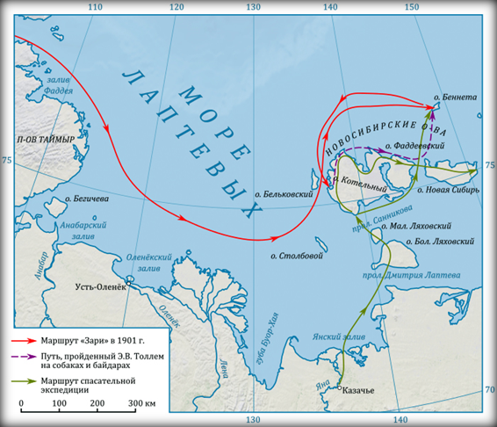
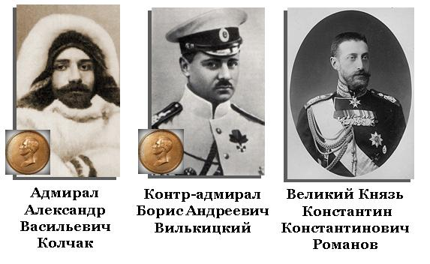
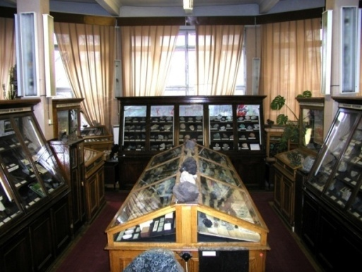
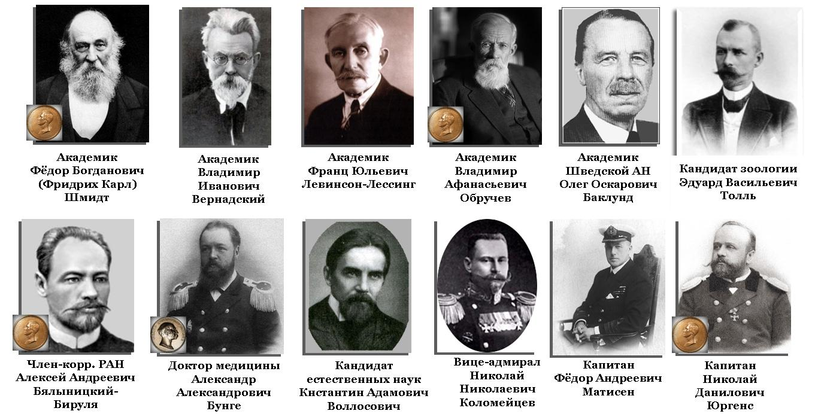
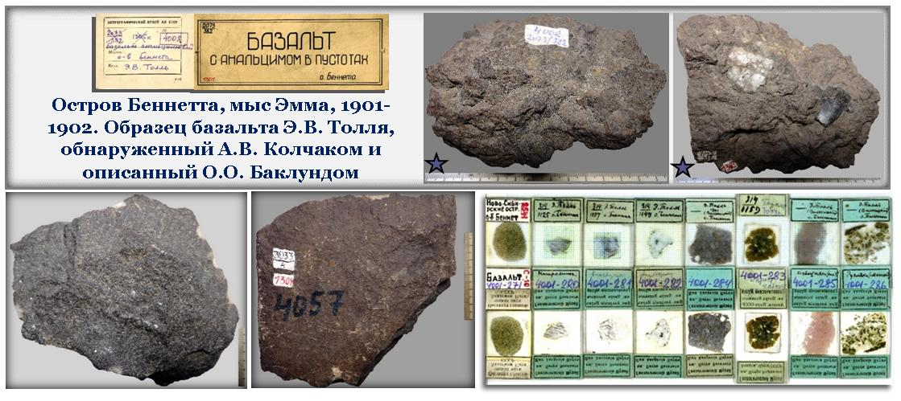

ИСТОРИЯ ОТКРЫТИЙ: НЕКОТОРЫЕ ЗНАКОВЫЕ МОМЕНТЫ
Выдающиеся российские ученые и государственные деятели – организаторы и участники Русской Полярной Экспедиции (1886-1902) и Гидрографической Экспедиции Северного Ледовитого океана (1910-1915)
Музей ИГЕМ РАН

